Slide 1
EUROPA.-LA VUELTA AL MUNDO EN 885 JARDINES.-GARDENS OF ENGLAND.-W
Selección de textos y fotografías por
JOSE ELIAS BONELLS

Slide 2
Winckworth Arboretum
El Arboreto Winkworth en inglés : Winkworth Arboretum es un Arboreto de 97 acres de extensión, perteneciente al National Trust, que se encuentra en Surrey, Inglaterra.
El magnífico paisaje de Winkworth comenzó a modelarse en 1937 fecha en la que el Dr.Wilfred Fox tuvo la oportunidad de adquirir una parcela de tierra en venta de la familia Fisher-Rowe dueños de la finca Thorncombe.

Slide 3
La tierra no había salido de su estado natural mientras que había sido considerado impropio para el cultivo, pero el Dr. Fox, que vivía en una granja vecina, y que tenía una pasión para la naturaleza, especialmente por los árboles, vio el potencial de esta tierra en estado silvestre y la compró.
Wilfred Fox nació en 1875, habiendo hecho la carrera de medicina y ya doctor trabajaba en hospitales de Londres. El hecho de que haya actualmente en Inglaterra caminos con árboles atractivos es en gran parte debido a él, pues fundó la asociación « Roads Beautifying Association » (Asociación para el Embellecimiento de los Caminos) en 1928.

Slide 4
En 1948 le concedieron el honor más alto de las « Royal Horticultural Societies » (Sociedades Hortícolas Reales) por su trabajo en este campo.
Es también debido a la generosidad de su espíritu que podemos pasear por Winkworth.
En 1952 Dr.Fox donó 62 acres del arboreto a la National Trust, estos acres incluyeron el lago superior, y en 1957, unos pocos años antes de su muerte, 35 acres más en los que se incluía el lago inferior.

Slide 5
Por el resto de su vida presidió la comisión administradora que fue fijada para supervisar el desarrollo futuro del arboreto.
El Arboreto Winkworth alberga una gran colección de más de 1000 especies de árboles y arbustos con especies raras de diferentes partes del mundo, siendo abundantes las azaleas, rhododendron, y acebos dispuestos en las laderas de un terreno ondulado que descienden hacia los lagos ornamentales.
Los árboles con Magnolias, Aceres, Quercus, Piceas, Abies, le confieren en cada época del año con un colorido cambiante, un encanto particular.

Slide 6
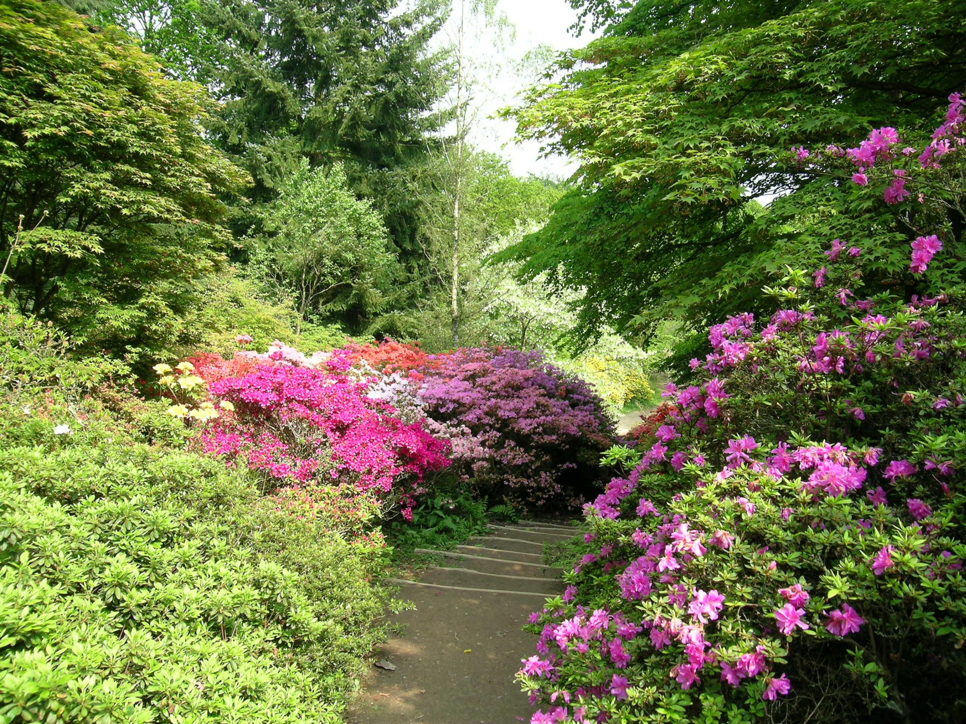
Notes:
Winckworth Arboretum

Slide 7
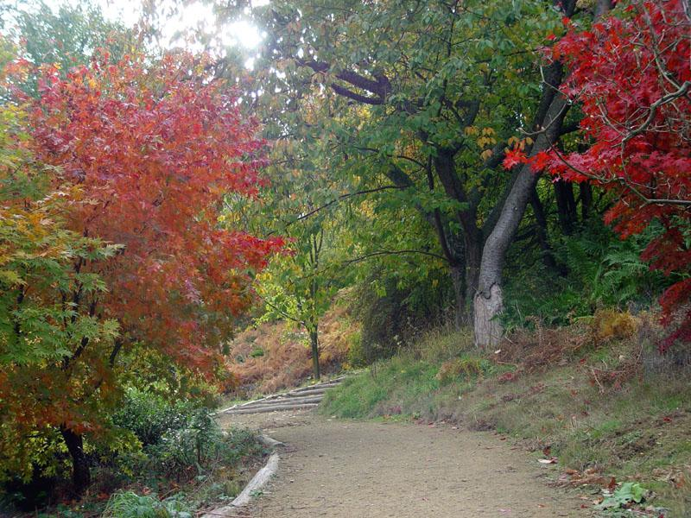
Notes:
Winckworth Arboretum

Slide 8
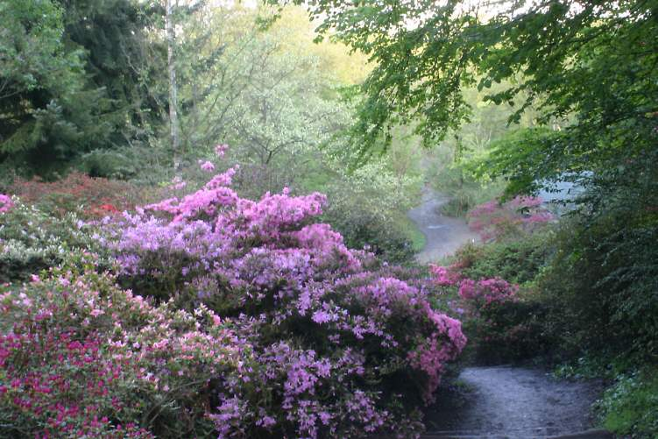
Notes:
Winckworth Arboretum

Slide 9
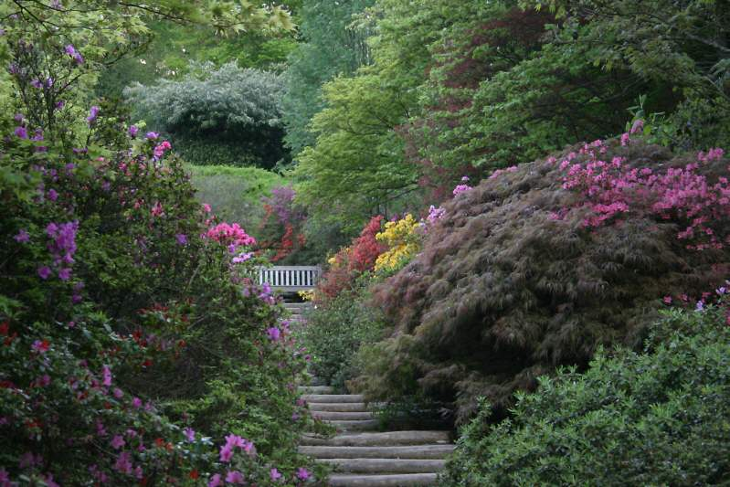
Notes:
Winckworth Arboretum

Slide 10
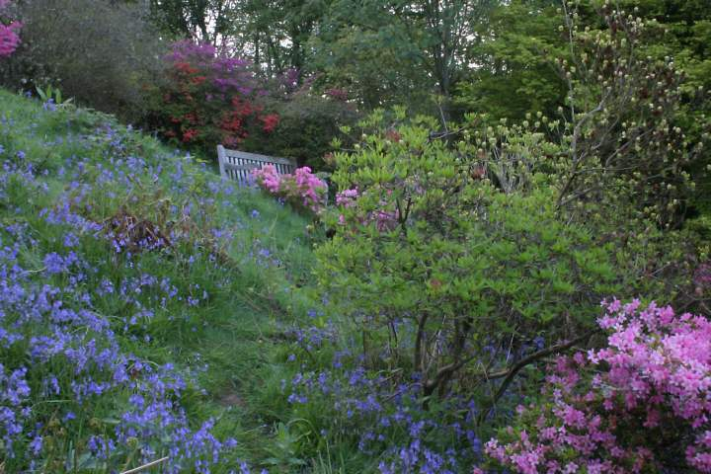
Notes:
Winckworth Arboretum

Slide 11
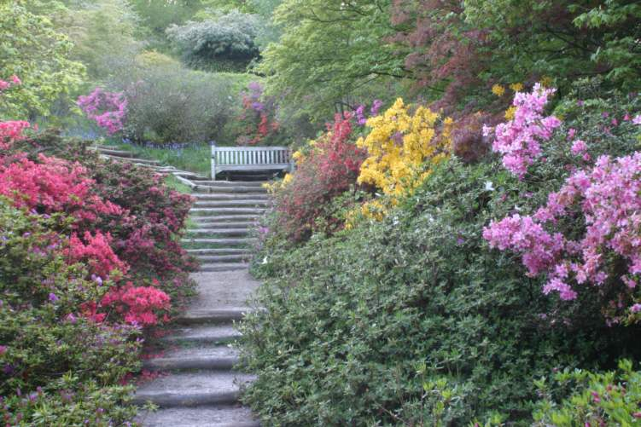
Notes:
Winckworth Arboretum

Slide 12
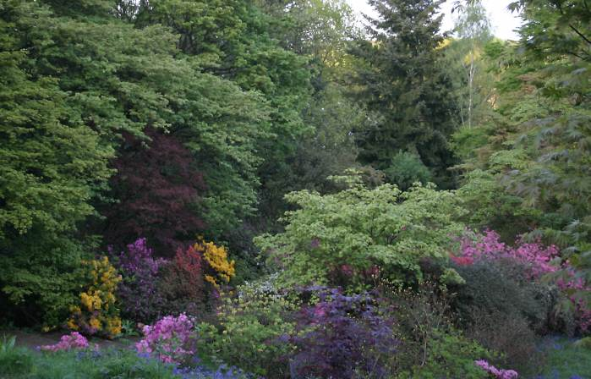
Notes:
Winckworth Arboretum

Slide 13
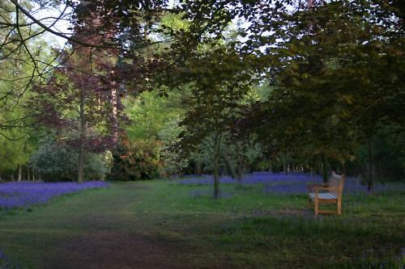
Notes:
Winckworth Arboretum

Slide 14
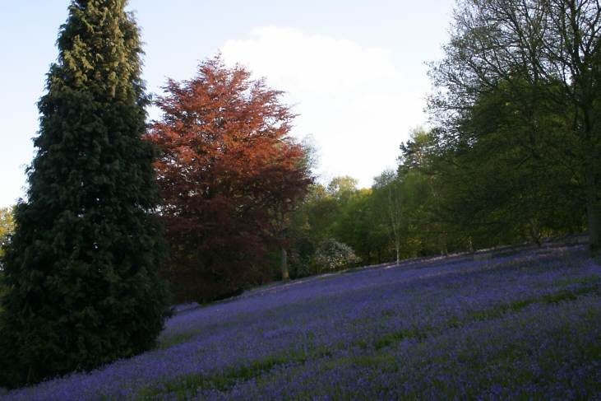
Notes:
Winckworth Arboretum

Slide 15
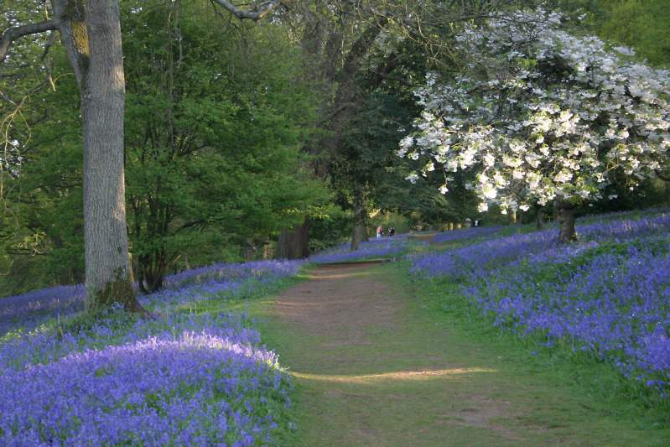
Notes:
Winckworth Arboretum

Slide 16
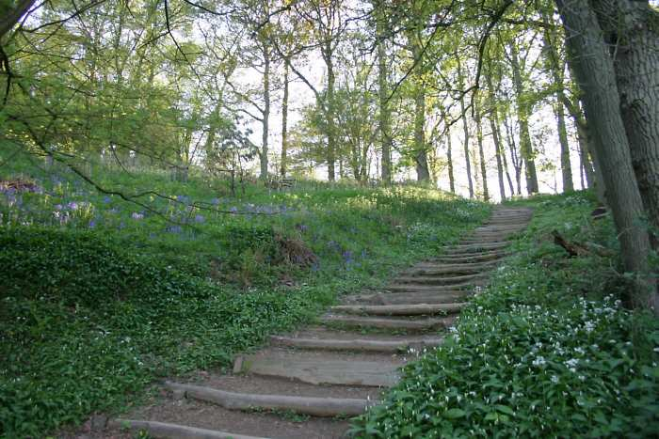
Notes:
Winckworth Arboretum

Slide 17
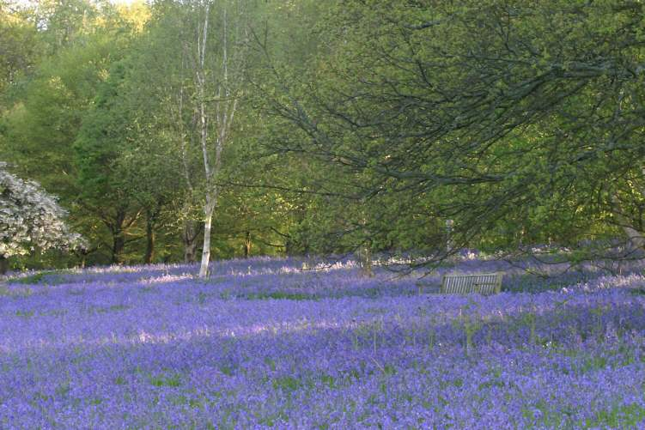
Notes:
Winckworth Arboretum

Slide 18
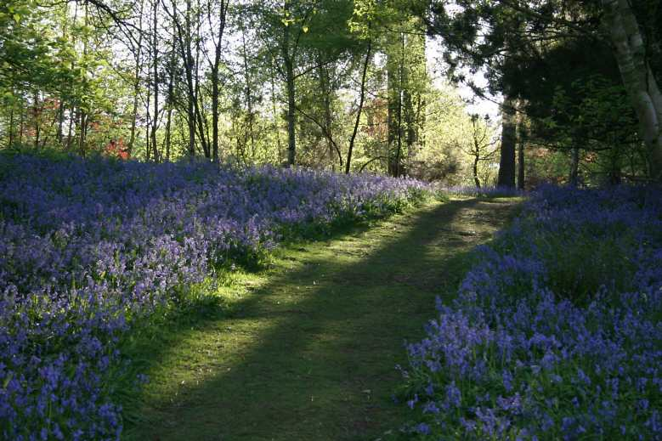
Notes:
Winckworth Arboretum

Slide 19
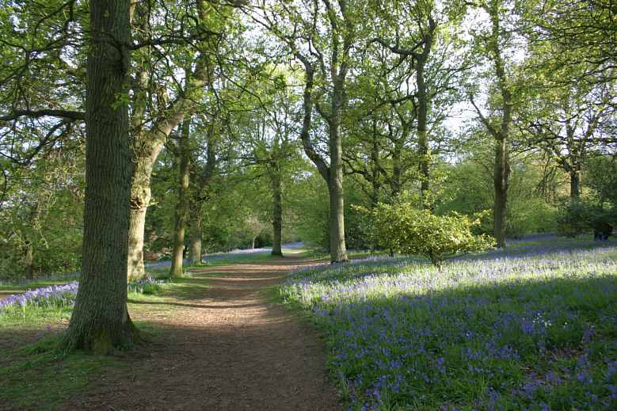
Notes:
Winckworth Arboretum

Slide 20
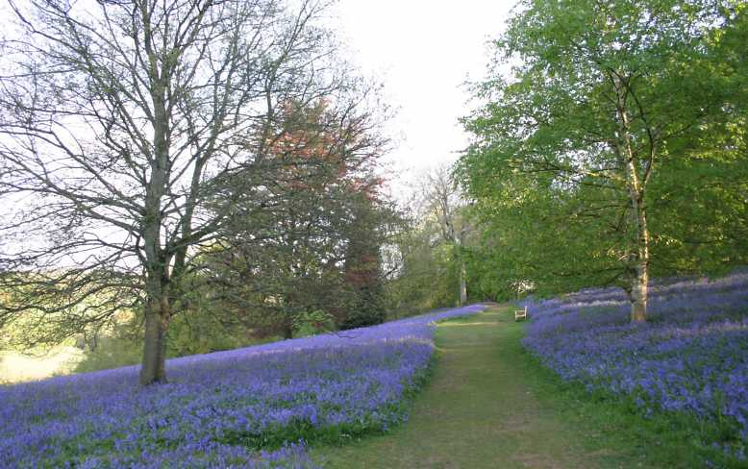
Notes:
Winckworth Arboretum

Slide 21
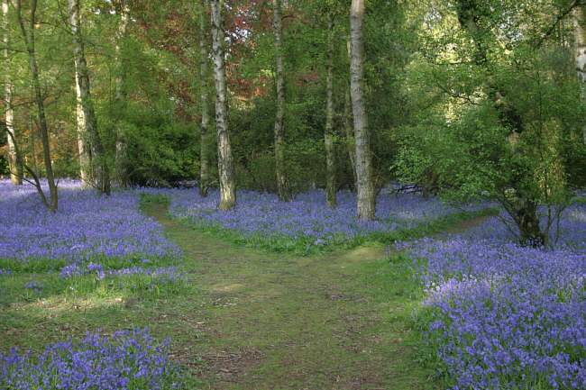
Notes:
Winckworth Arboretum

Slide 22
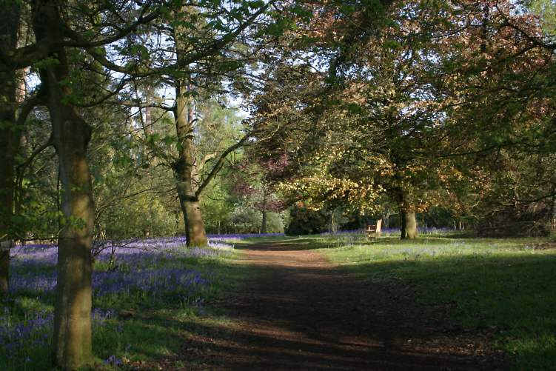
Notes:
Winckworth Arboretum

Slide 23
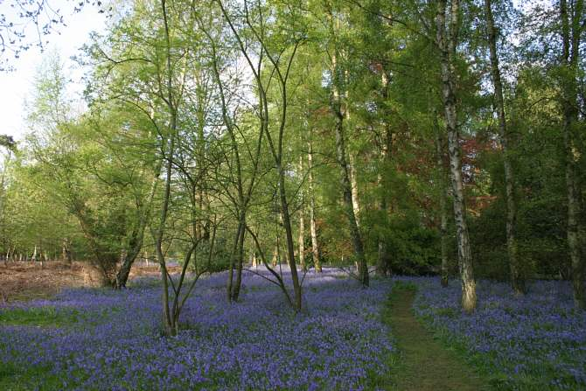
Notes:
Winckworth Arboretum

Slide 24
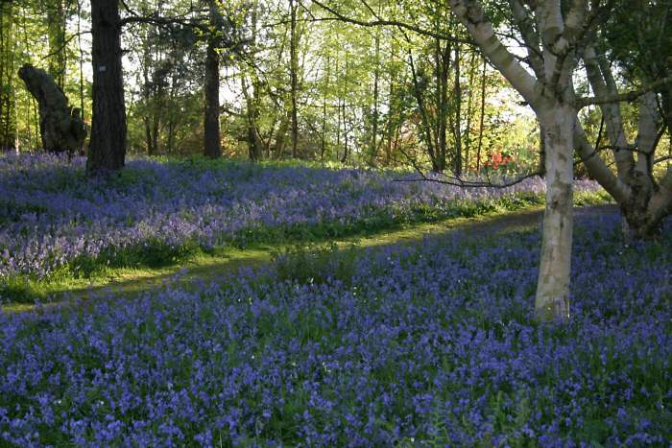
Notes:
Winckworth Arboretum

Slide 25
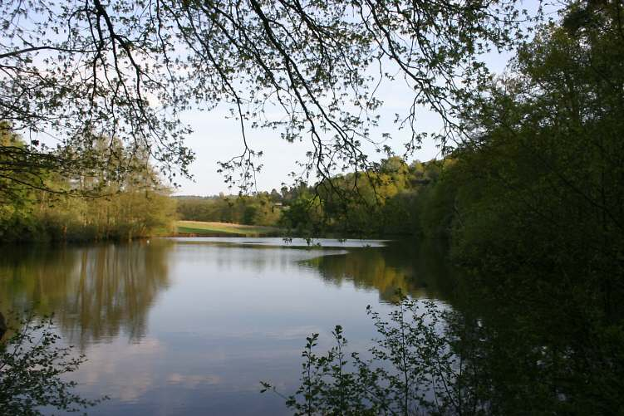
Notes:
Winckworth Arboretum

Slide 26
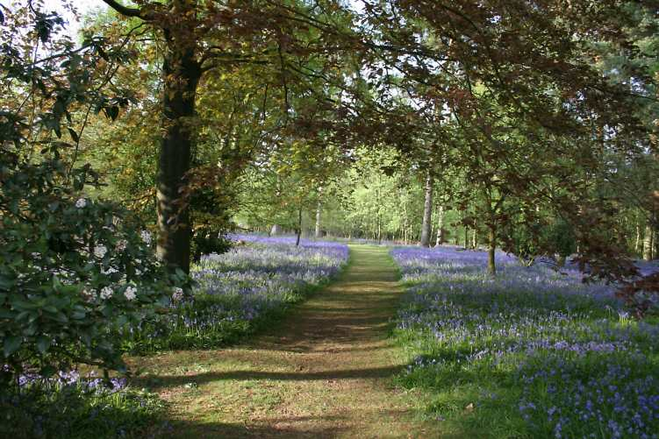
Notes:
Winckworth Arboretum

Slide 27
Notes:
Winckwortth Arboretum

Slide 28
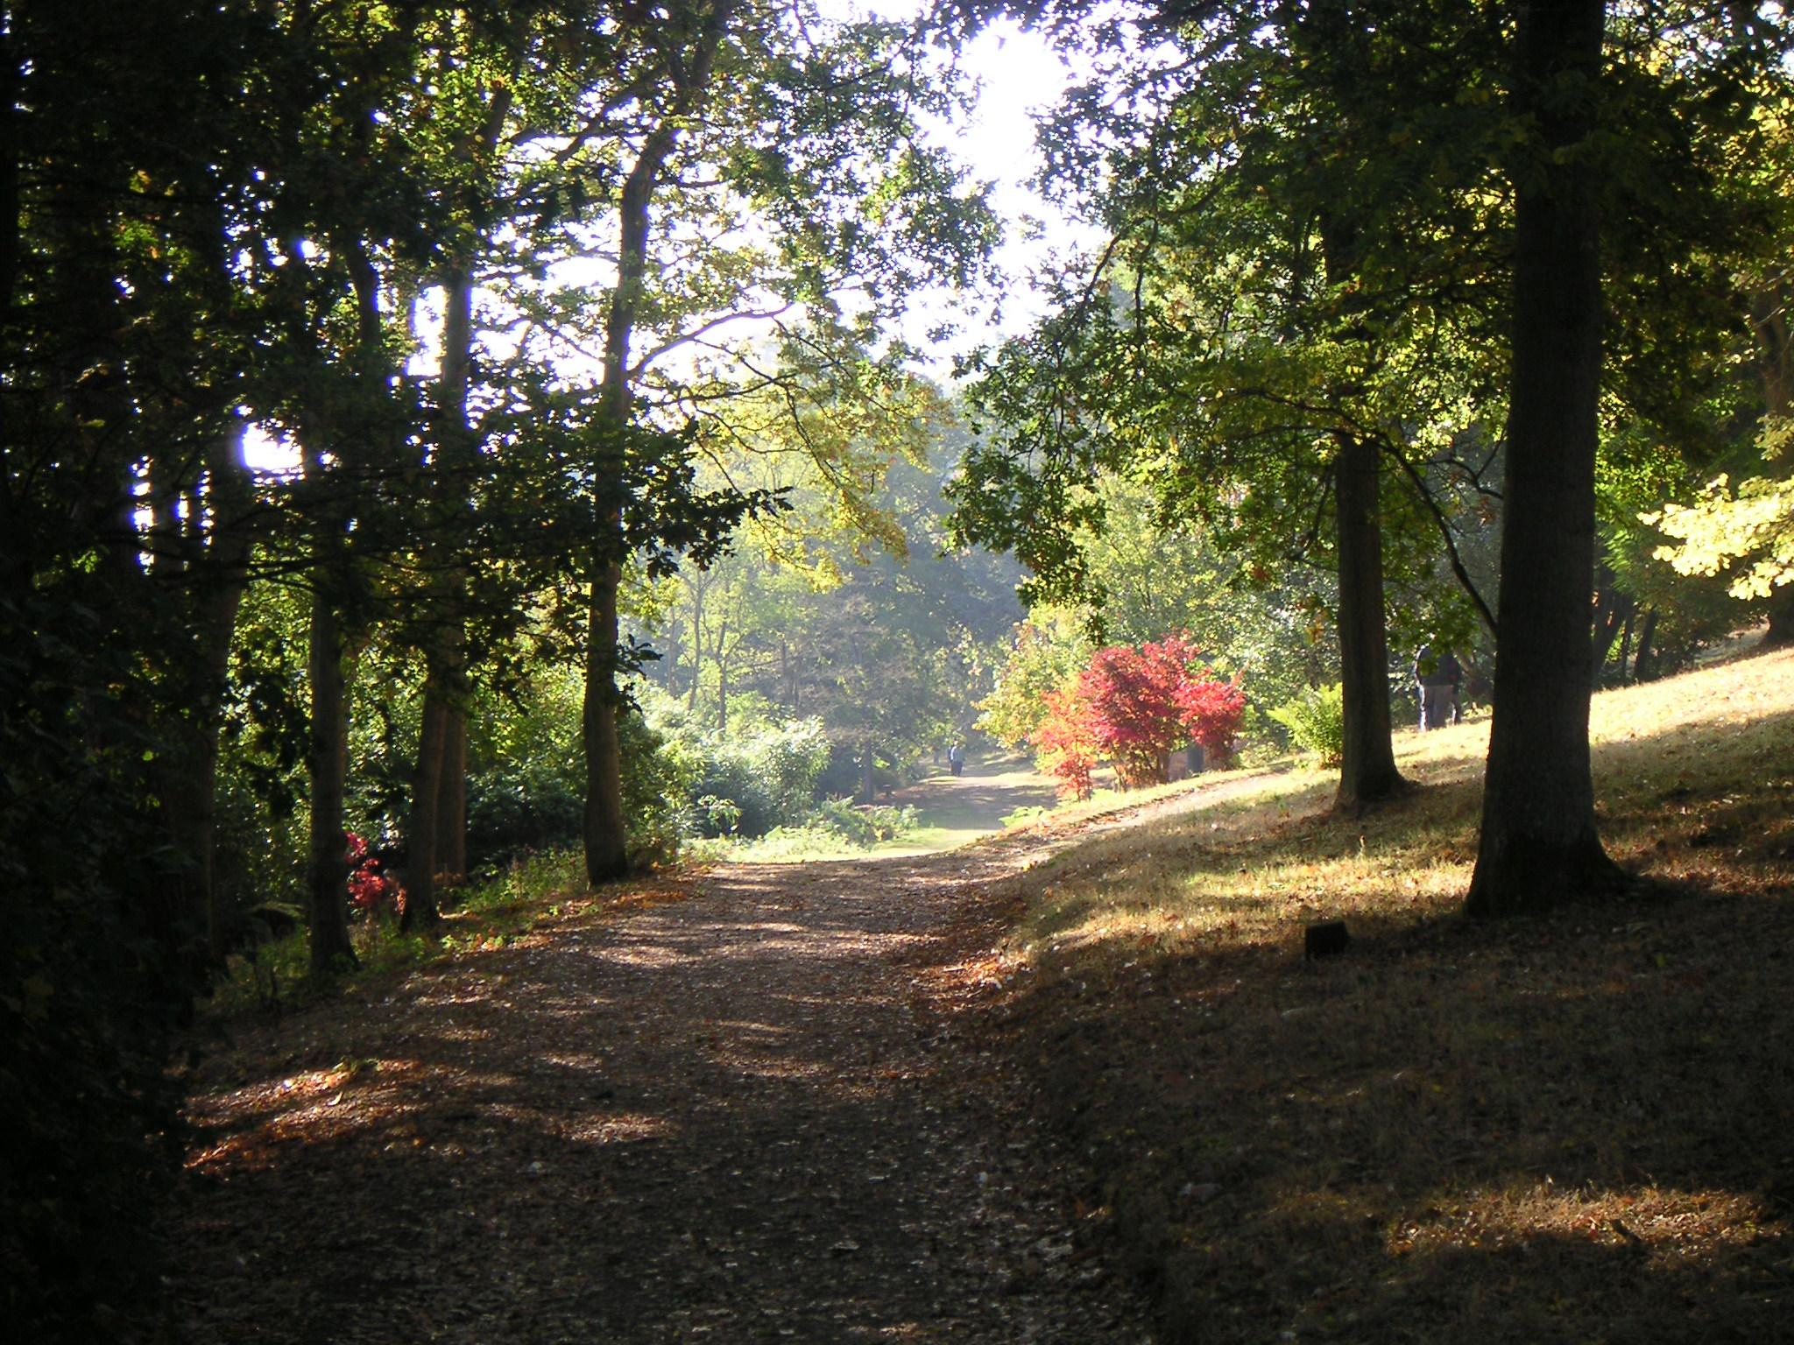
Notes:
Winckworth Arboretum

Slide 29
Notes:
Winckworth Arboretum

Slide 30
Wisley Gardens
Jardin de la Royal Horticultural Society en Wisley en el condado de Surrey al sur de Londres, es uno de cuatro jardines públicos a cargo de la Sociedad, siendo los otros Harlow Carr , Salón de Hyde y Rosemoor .
Wisley es el segundo más visitado de jardín pagado la entrada en el Reino Unido después de que el Real Jardín Botánico de Kew , con 959.434 visitantes en el año hasta el 31 de enero de 2010.
Wisley fue fundado por el empresario y miembro de RHS George Ferguson Wilson , que compro 243.000 m² del sitio en 1878.

Slide 31
Él estableció el "Jardín de Oakwood Experimental" en la parte del sitio, donde trató de "hacer que las plantas crecen difíciles con éxito".
Wilson murió en 1902 y Oakwood (que también era conocido como Granja Glebe ) fue comprado por Sir Thomas Hanbury , el creador de la célebre jardín de La Mortola en la Riviera italiana.
Wilson murió en 1902 y Oakwood (que también era conocido como Granja Glebe ) fue comprado por Sir Thomas Hanbury , el creador de la célebre jardín de La Mortola en la Riviera italiana.

Slide 32
El talento de ambos sitios el lado derecho el año siguiente.
Desde entonces ha desarrollado de manera constante Wisley y ahora es un jardín grande y diverso que abarca (971.000 m²).
Además de los numerosos jardines decorativos formales e informales, varios invernaderos y un extenso jardín botánico , que incluye a pequeña escala "jardines de modelo", que tienen la intención de mostrar a los visitantes lo que pueden lograr en sus propios jardines y un campo de ensayos en los nuevos cultivares son evaluados.

Slide 33
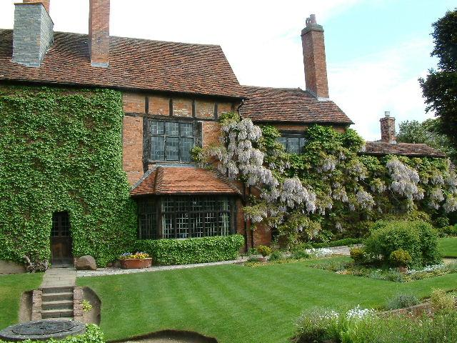
Notes:
Wisley Gardens

Slide 34
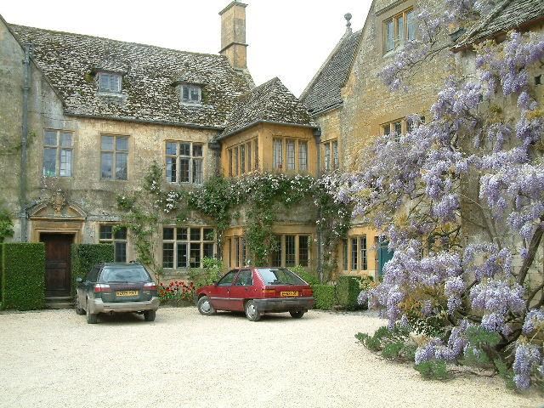
Notes:
Wisteria chinensis

Slide 35
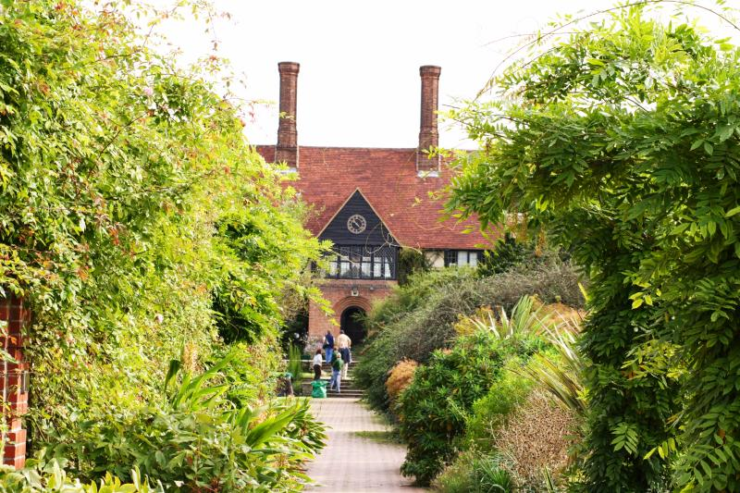
Notes:
Wisley Gardens

Slide 36
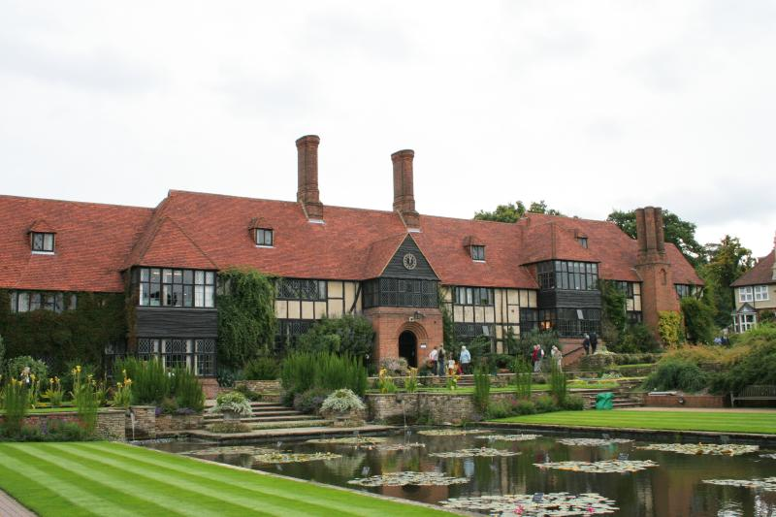
Notes:
Wisley Gardens

Slide 37
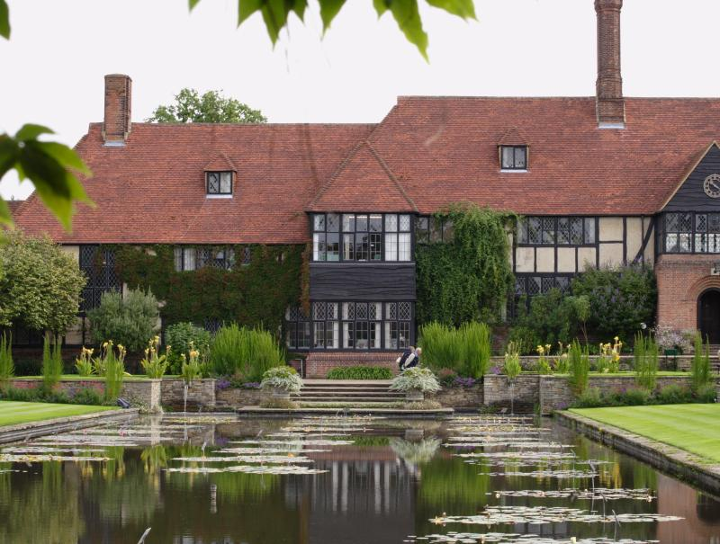
Notes:
Wisley Gardens

Slide 38
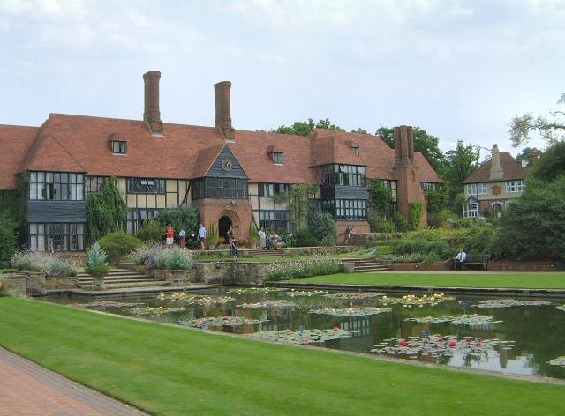
Notes:
Wisley Gardens

Slide 39
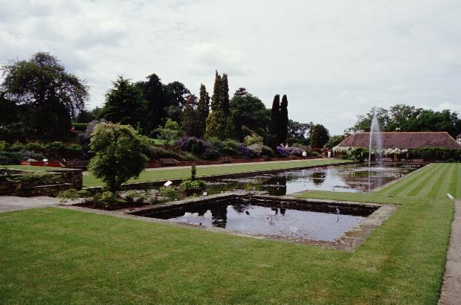
Notes:
Wisley Gardens

Slide 40
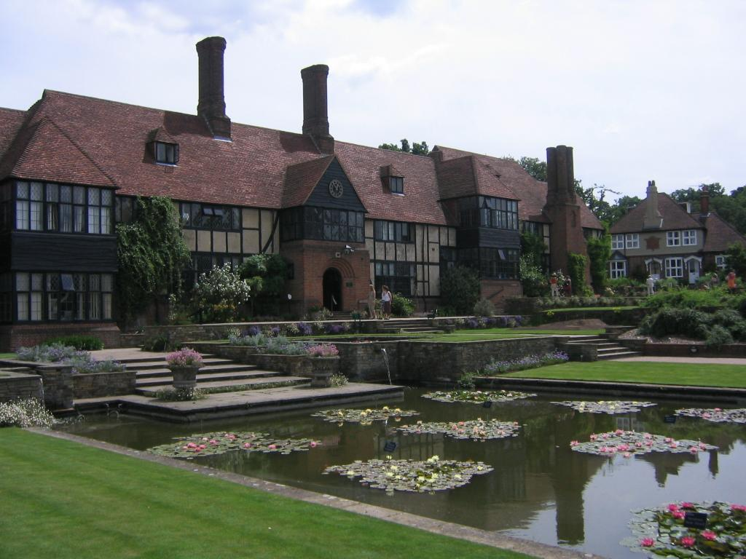
Notes:
Wisley Gardens

Slide 41
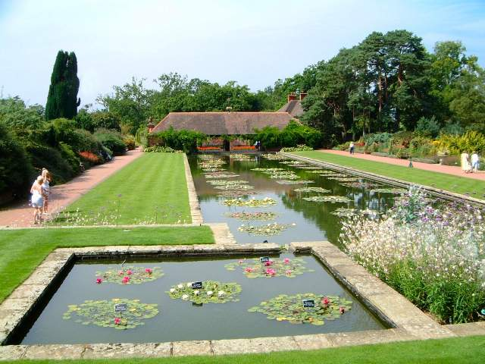
Notes:
Wisley Gardens

Slide 42
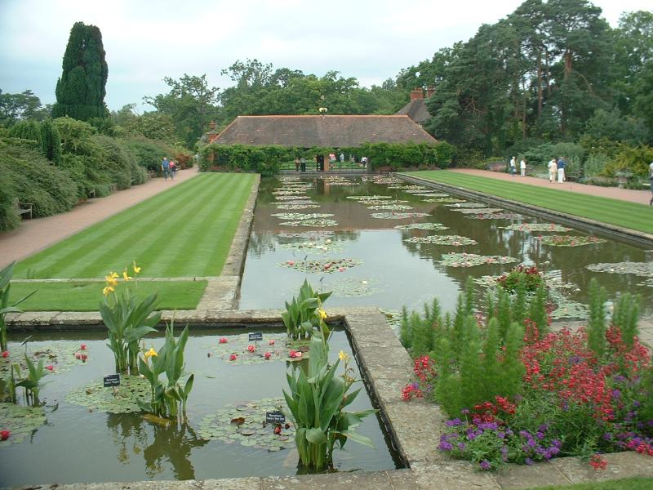
Notes:
Wisley Gardens

Slide 43
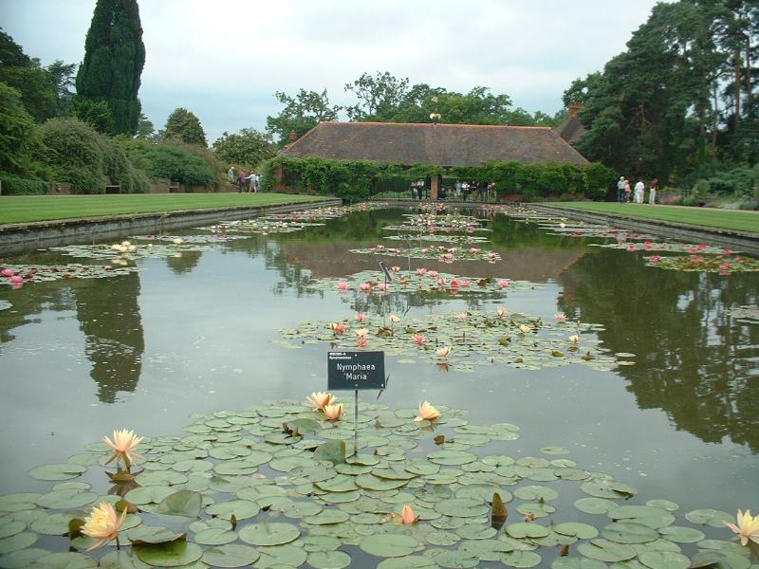
Notes:
Wisley Gardens

Slide 44
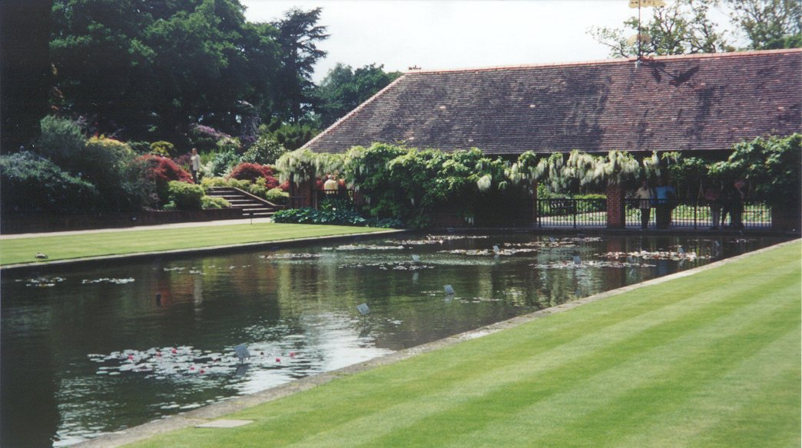
Notes:
Wisley Gardens

Slide 45
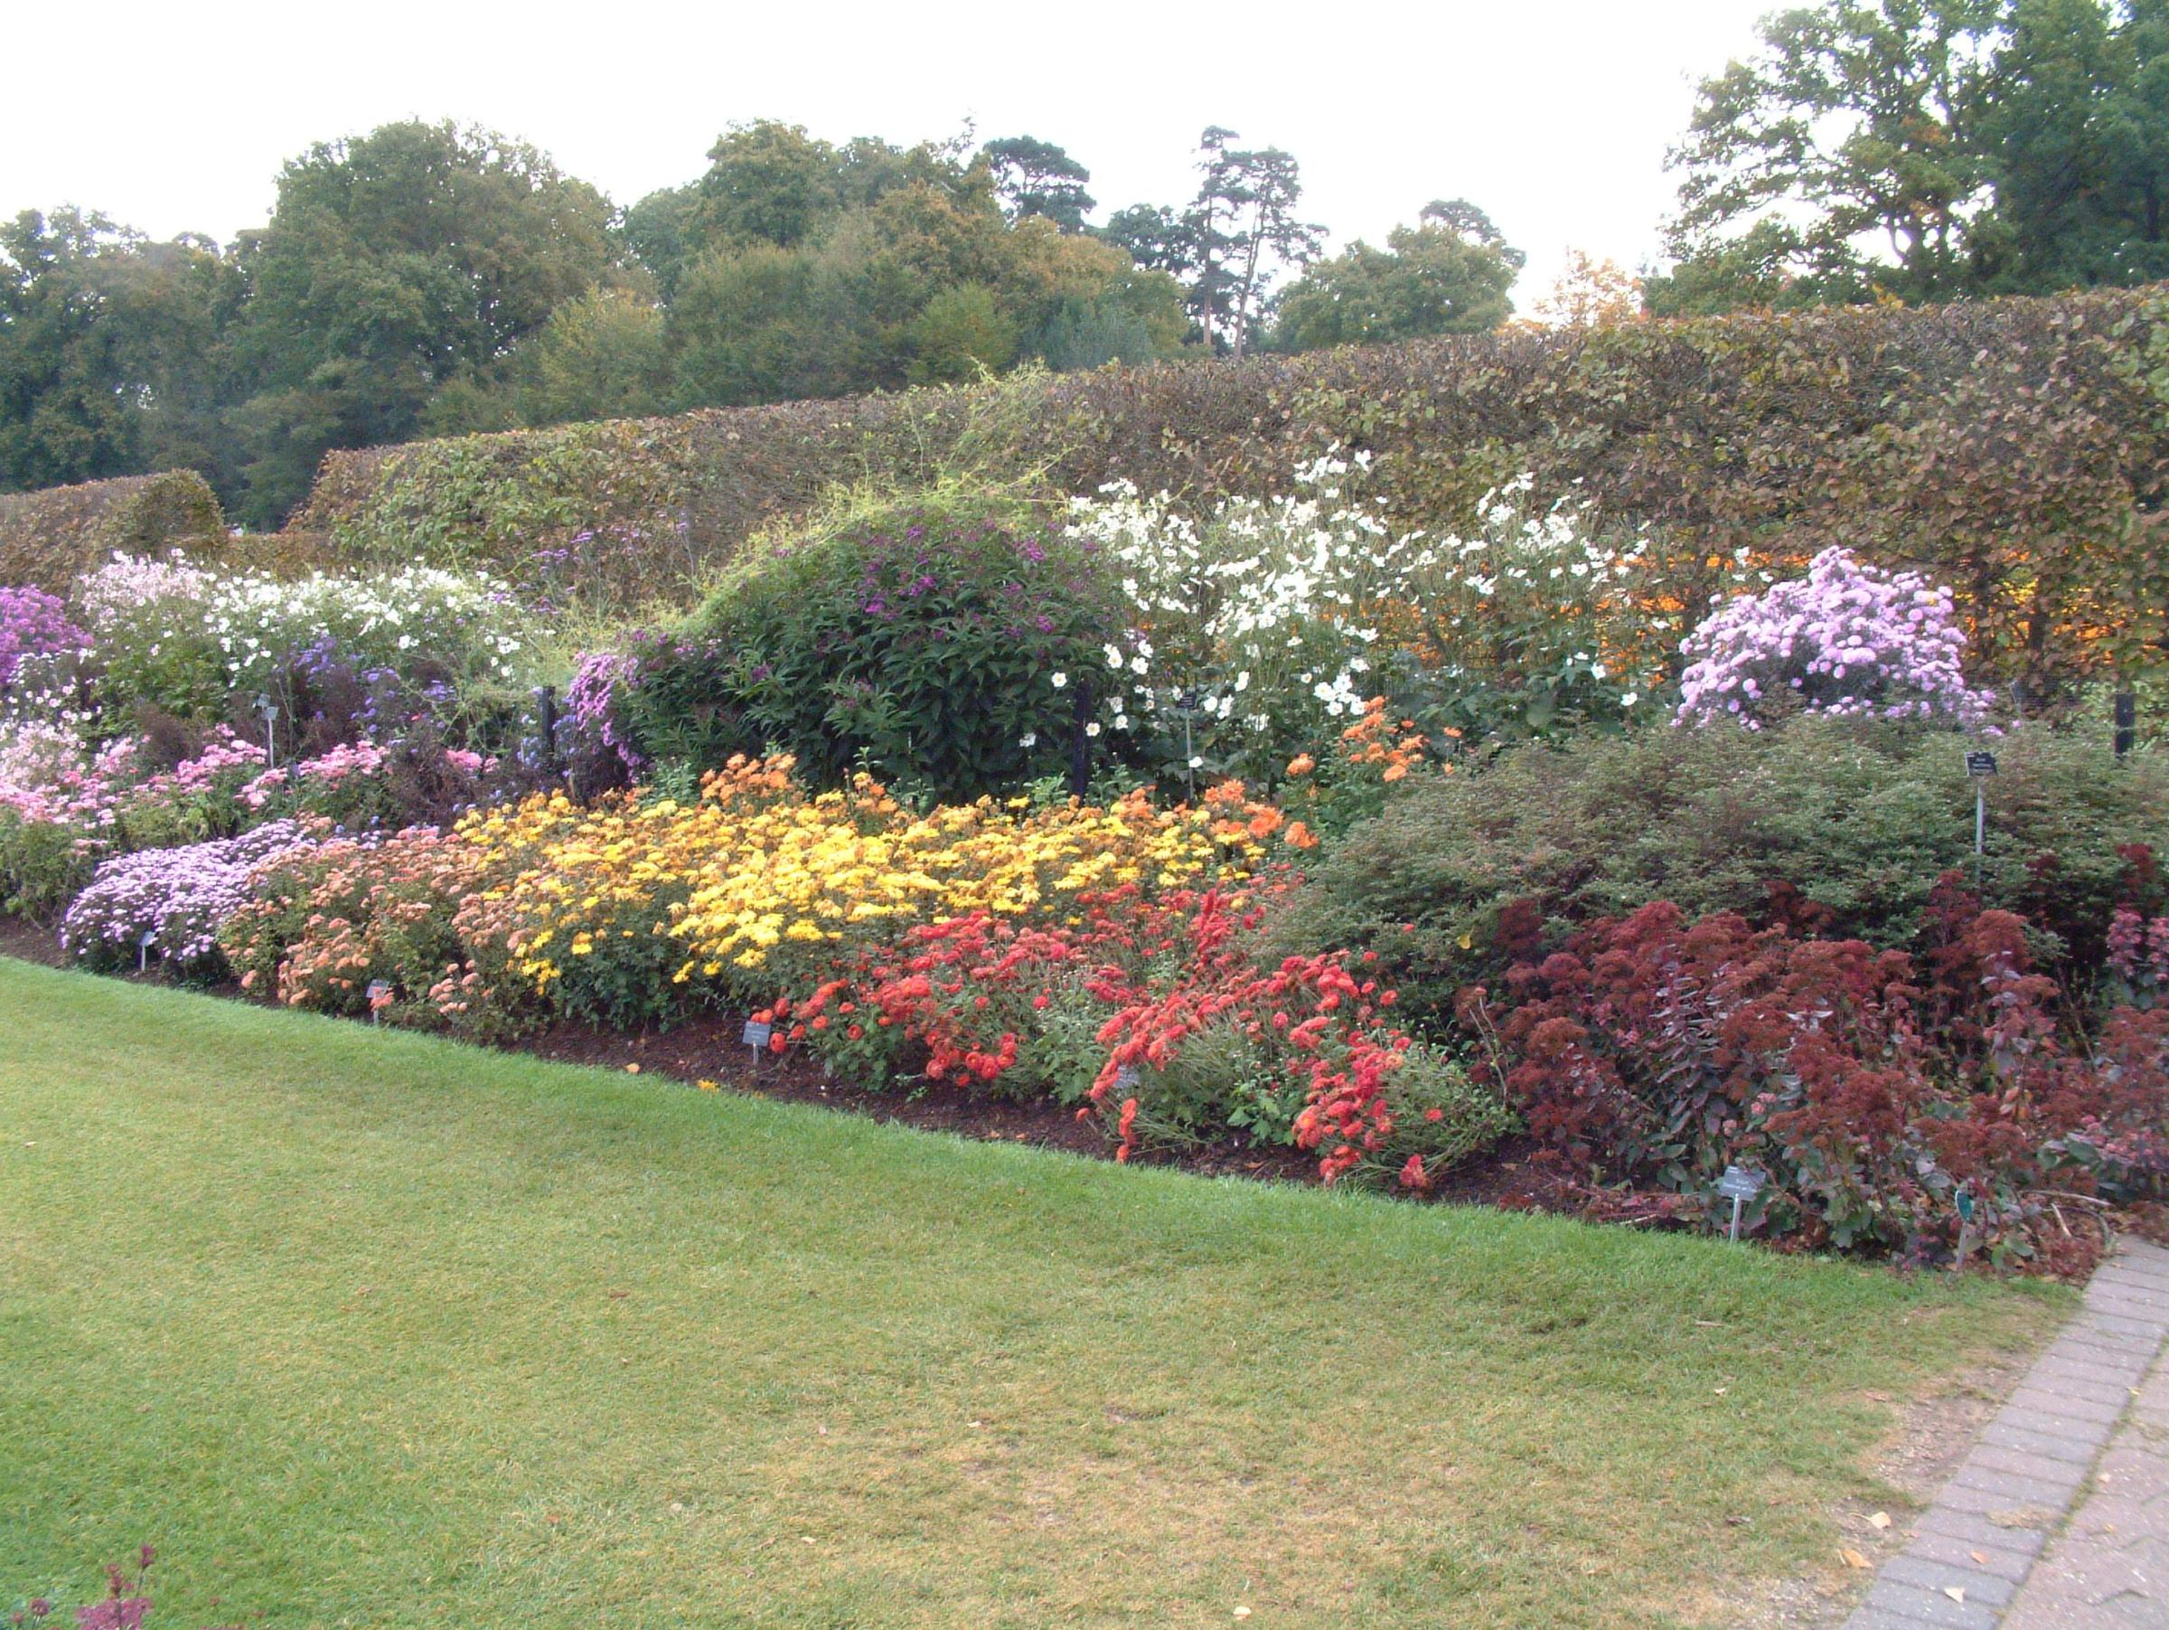
Notes:
Wisley Gardens

Slide 46
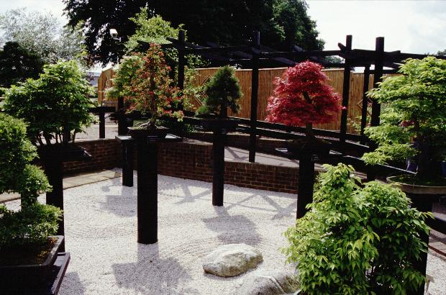
Notes:
Wisley Gardens

Slide 47
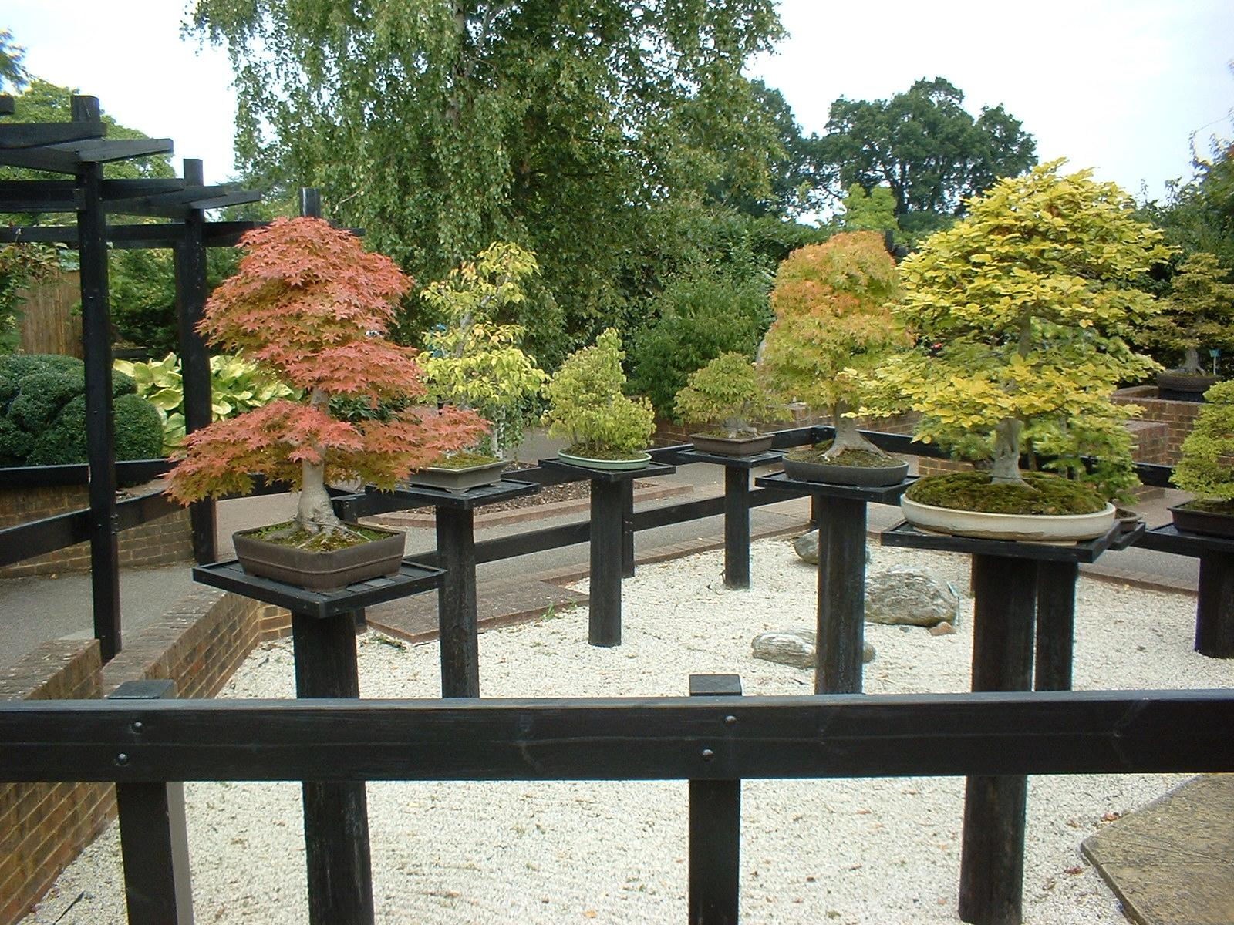
Notes:
Wisley Gardens

Slide 48
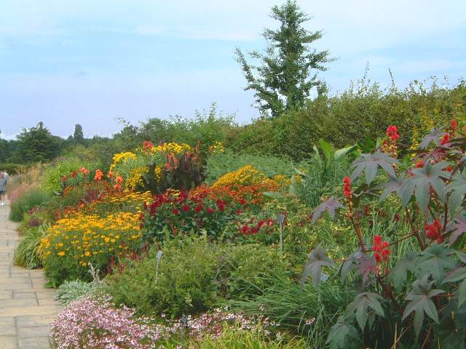
Notes:
Wisley Gardens

Slide 49
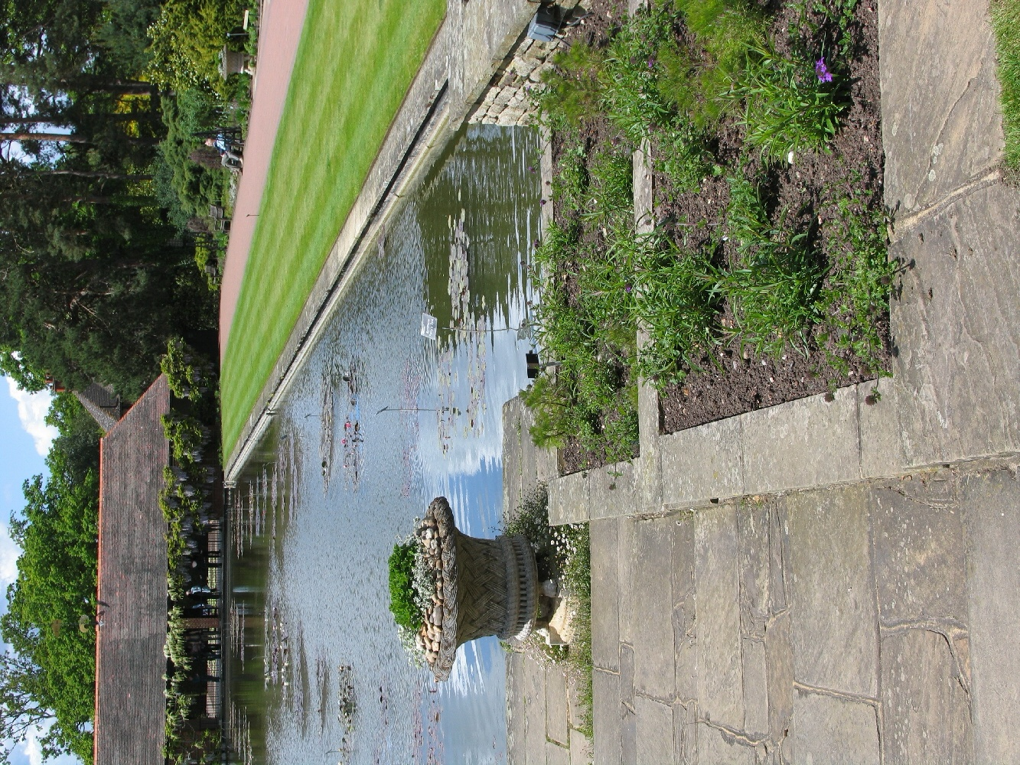
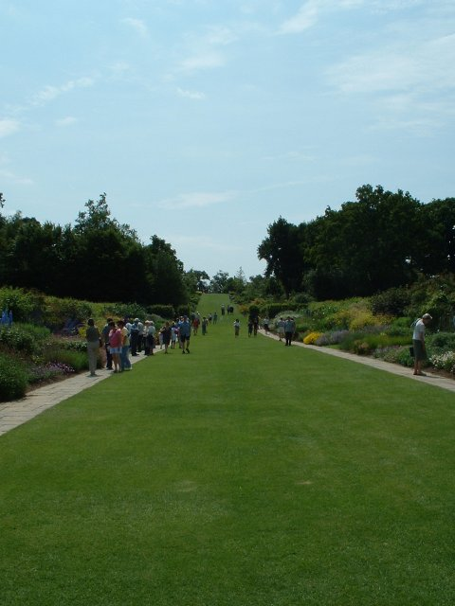
Notes:
Wisley Gardens

Slide 50
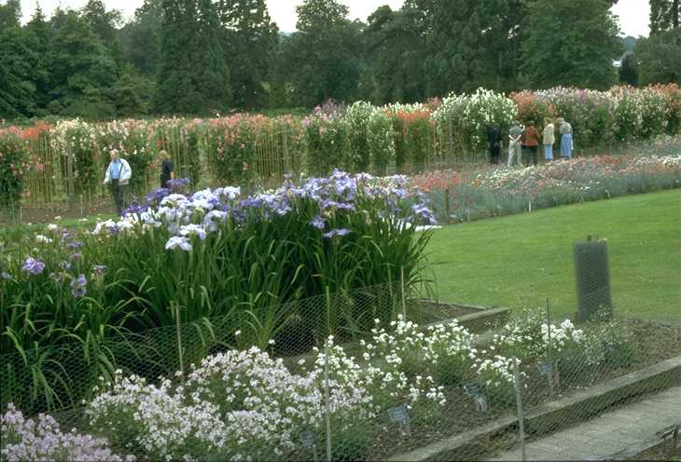
Notes:
Wisley Gardens

Slide 51
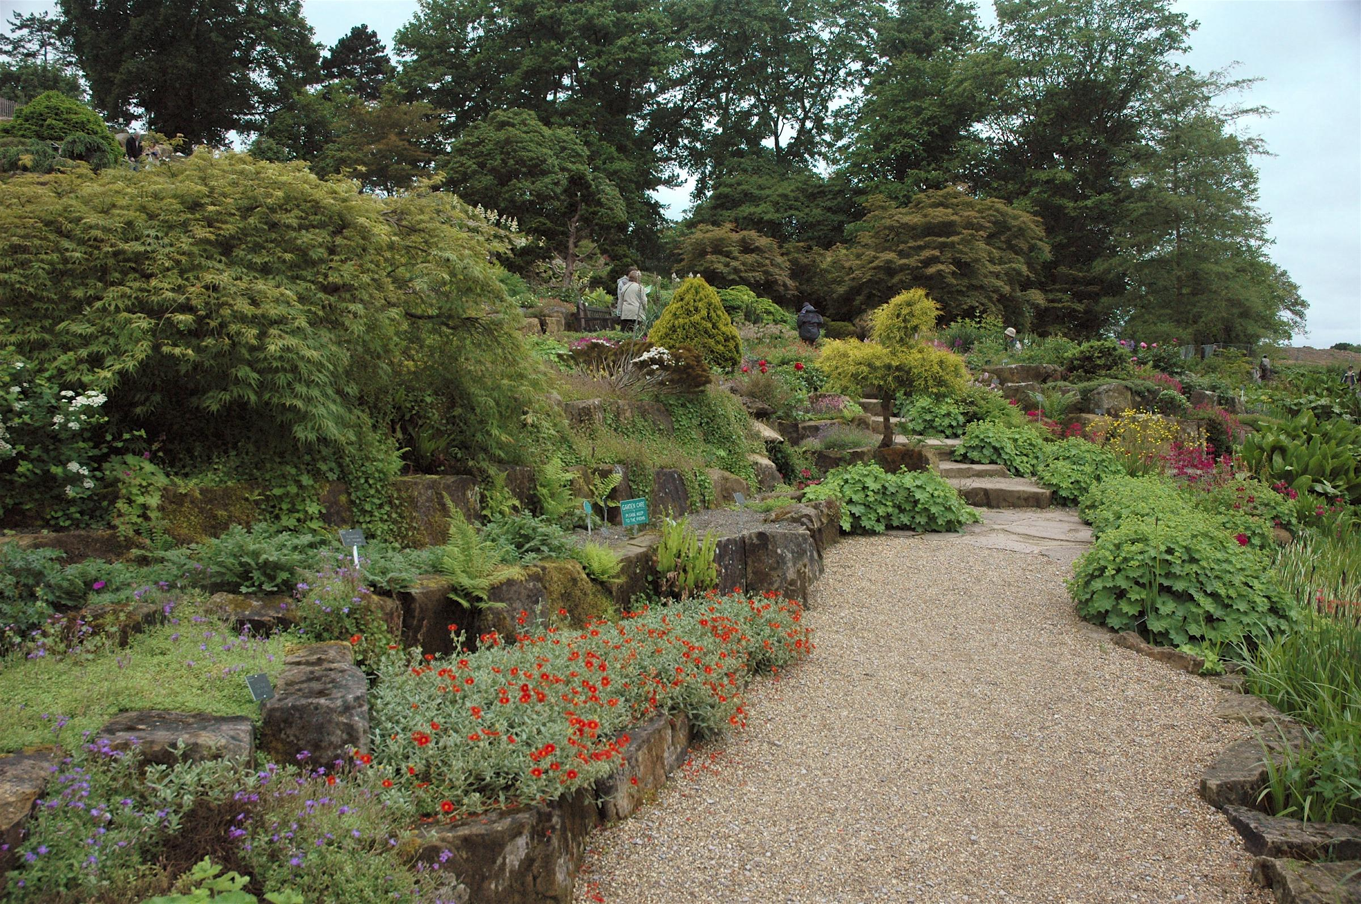
Notes:
Wisley Gardens

Slide 52
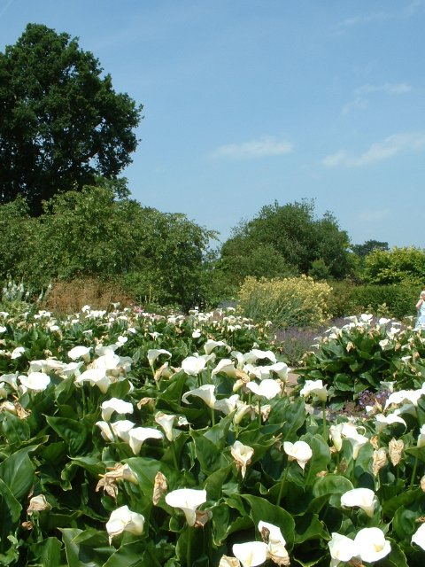
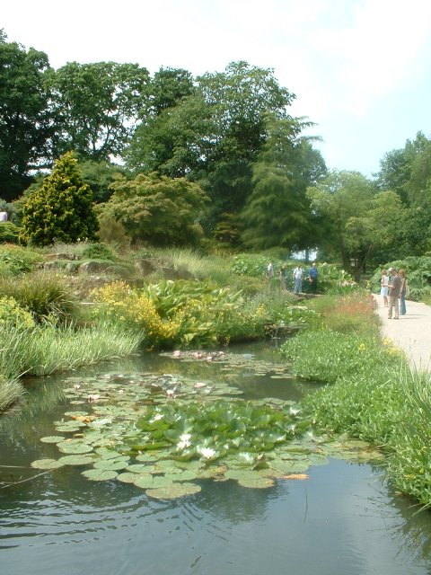
Notes:
Wisley Gardens

Slide 53
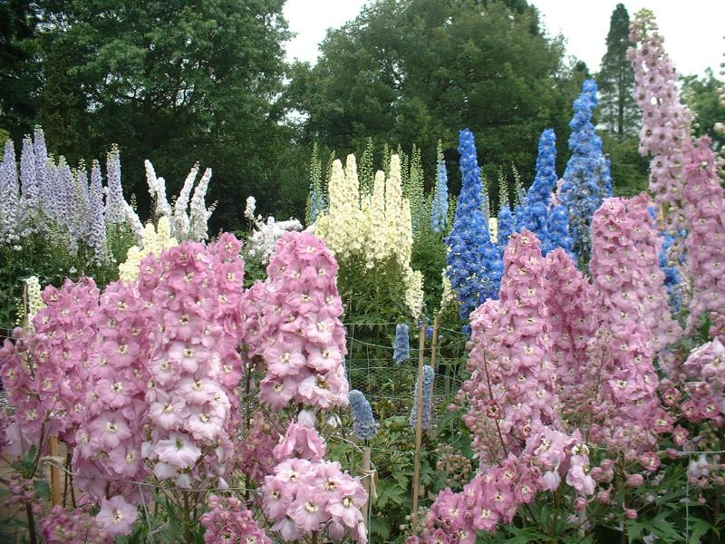
Notes:
Wisley Gardens

Slide 54
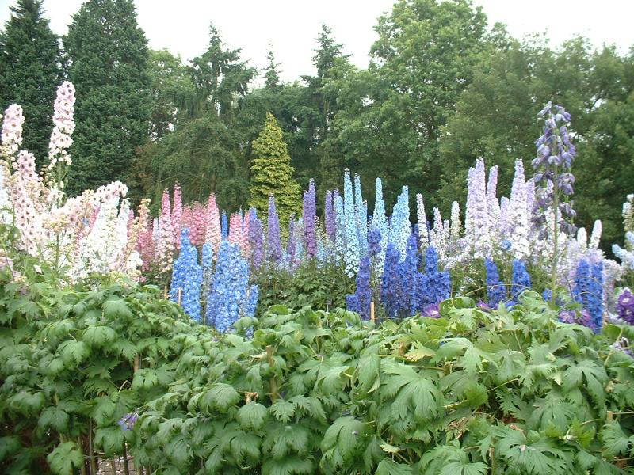
Notes:
Wisley Gardens

Slide 55
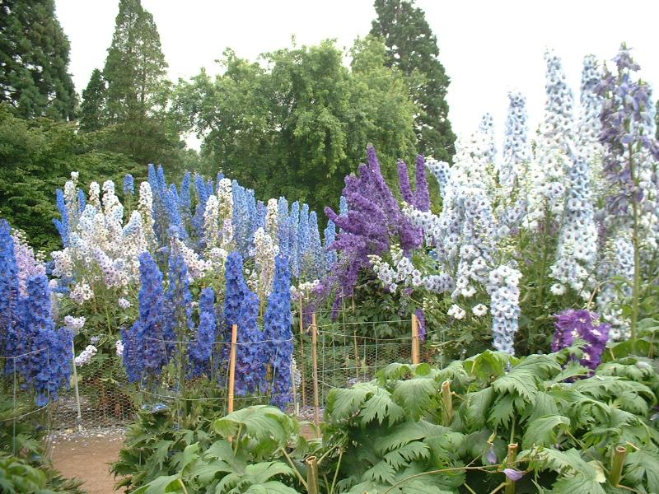
Notes:
Wisley Gardens

Slide 56
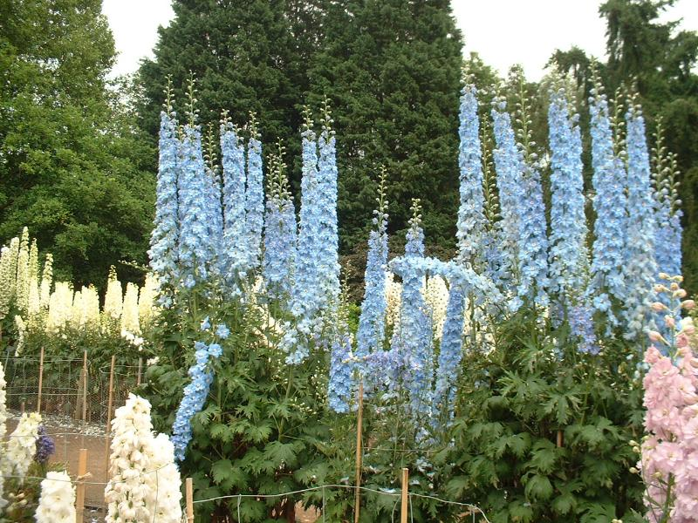
Notes:
Wisley Gardens

Slide 57
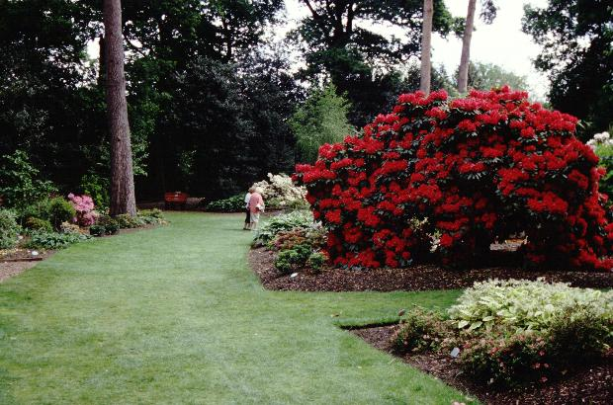
Notes:
Wisley Gardens

Slide 58
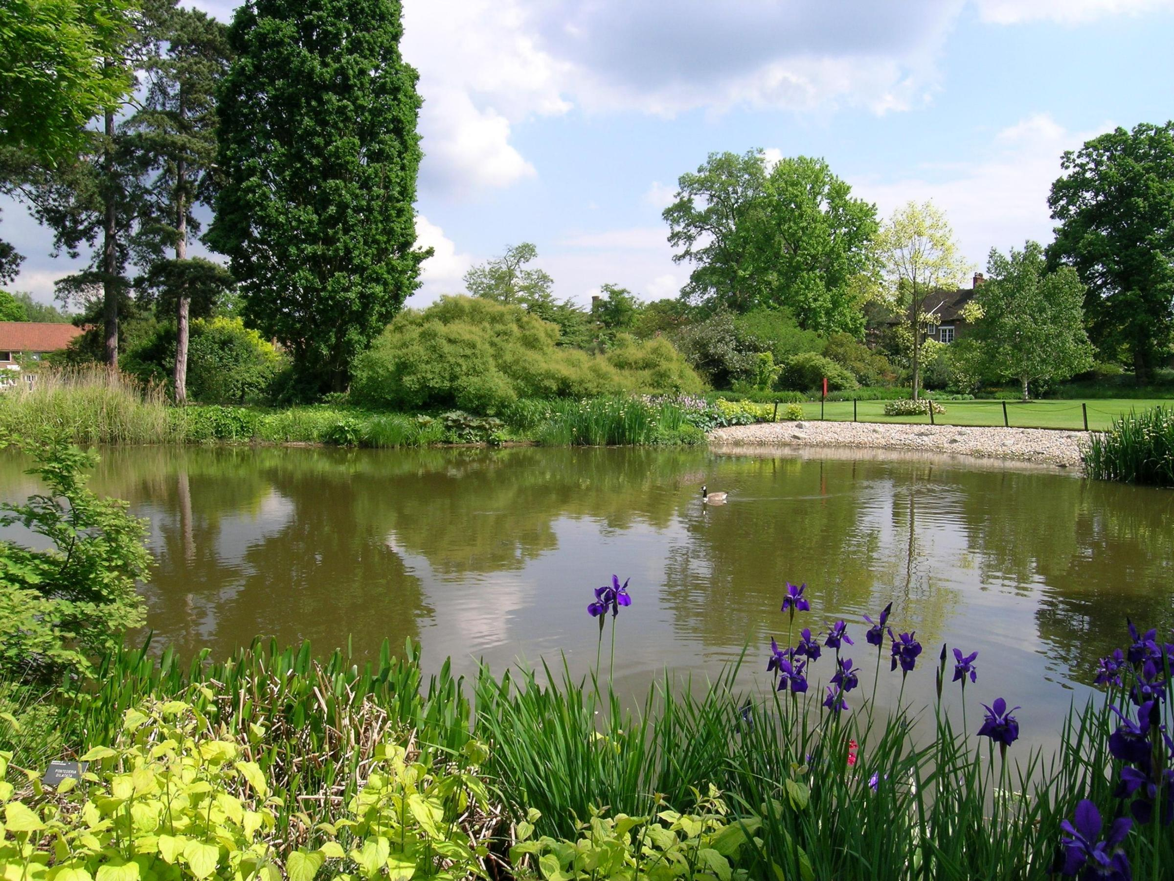
Notes:
Wisley Gardens

Slide 59

Notes:
Wisley Gardens.-Tagetes

Slide 60

Notes:
Wisley Gardens

Slide 61

Notes:
Wisley Gardens

Slide 62

Notes:
Wisley Gardens

Slide 63

Notes:
Wisley Gardens

Slide 64

Notes:
Wisley Gardens

Slide 65

Notes:
Wisley Gardens

Slide 66

Notes:
Wisley Gardens

Slide 67

Notes:
Wisley Gardens

Slide 68

Notes:
Wisley Gardens

Slide 69

Notes:
Wisley Gardens

Slide 70
Notes:
Wisley Gardens

Slide 71

Notes:
Wisley Gardens

Slide 72

Notes:
Wisley Gardens

Slide 73

Notes:
Wisley Show

Slide 74

Notes:
Wisley Gardens

Slide 75

Notes:
Wisley Gardens

Slide 76

Notes:
Wisley Gardens

Slide 77

Notes:
Wisley Show

Slide 78

Notes:
Wisley Show

Slide 79

Notes:
Wisley Show

Slide 80


Notes:
Wisley Gardens

Slide 81

Notes:
Wisley Wild Gardens

Slide 82

Notes:
Wisley Gardens.-Crocus

Slide 83

Notes:
Wisley Gardens

Slide 84

Notes:
Wisley Gardens

Slide 85

Notes:
Wistaria Chinensis

Slide 86

Notes:
Wistaria chinensis

Slide 87

Notes:
Wisley Gardens

Slide 88

Notes:
Wistaria chinensis

Slide 89

Notes:
Wisteria chinensis

Slide 90
Yorkshire Sculpture Park
El Yorkshire Sculpture Park es una organización de arte al aire libre, que muestra obras de artistas del Reino Unido e internacionales, incluyendo sobre todo Henry Moore y Barbara Hepworth.
El parque está situado en el oeste de Bretton , Wakefield , en West Yorkshire , Inglaterra .
El Parque está situado en los terrenos de una finca del siglo XVIII ( Bretton Hall ), que fue una casa de familia hasta mediados del siglo XX cuando se convirtió en un Colegio de Educación Terciaria y Superior.

Slide 91
Varias locuras , las características del paisaje y las estructuras arquitectónicas que datan de la siglo XVIII todavía se puede ver todo el parque, incluyendo un parque de ciervos y venados refugio (convertidas por el escultor estadounidense James Turrell en una instalación), una casa de hielo, casa de las Camelia.
Artistas que trabajan en YSP a menudo se inspiran en tanto el entorno arquitectónico, histórico o natural, sobre todo Andy Goldsworthy.

Slide 92

Notes:
Yorkshire

Slide 93

Notes:
Yorkshire

Slide 94

Notes:
Yorkshire

Slide 95

Notes:
Yorkshire

Slide 96

Notes:
Yorkshire

Slide 97

Notes:
Yorkshire

Slide 98

Notes:
Yorkshire

Slide 99

Notes:
Yorkshire

Slide 100

Notes:
Yorkshire

Slide 101

Notes:
Yorkshire

Slide 102

Notes:
Yorkshire

Slide 103

Notes:
Yorkshire

Slide 104

Notes:
Yorkshire

Slide 105

Notes:
Yorkshire

Slide 106


Slide 107

Notes:
Yorkshire

Slide 108

Notes:
Yorkshire

Slide 109
The Peacock Gardens
El invernadero estaba rodeado por el Jardín Peacock (“pavo real” en inglés), un jardín diseñado en el estilo del siglo XVI por un jardinero paisajístico vitoriano.
Tiene setos de boj en diseños geométricos que rodean una fuente.
El boj es un arbusto que crece muy lentamente y tiene hojas muy pequeñas, por lo que es muy fácil podarlo con formas geométricas; a esta práctica de ornamentación en jardinería se le da el nombre de topiaría o poda ornamental.

Slide 110
Más allá del Jardín Peacock se encuentra el Campo de Ceremonias (Pageant Field), una parte del parque diseñada por “Capability” Brown —la combinación de espacios abiertos y árboles era típica del estilo de Brown en la jardinería paisajística.
Brown tenía el sobrenombre de “Capability” (aptitud) por ser tan bueno diseñando jardines.

Slide 111

Notes:
The Peacock Gardens

Slide 112

Notes:
The Peackok Garden

Slide 113

Notes:
The Peackok Garden

Slide 114

Notes:
The Peacock Gardens

Slide 115

Notes:
The Peacock Gardens

Slide 116
Windsor Castle
Castillo de Windsor es un castillo medieval y la residencia real de Windsor en el condado Inglés de Berkshire , que destaca por su larga asociación con la familia real británica y su arquitectura.
El castillo original fue construido después de la invasión normanda de Guillermo el Conquistador .
Desde la época de Enrique I, que ha sido utilizado por una sucesión de monarcas y es el palacio más antiguo de Europa ocupada.

Slide 117
Castillo de Windsor sobrevivió a un período tumultuoso durante la Guerra Civil Inglésa , en la que el castillo fue utilizado como cuartel militar por parlamentarios y las fuerzas de la prisión de Carlos I
Posición de Castillo de Windsor en la parte superior de la tierra escarpada ha hecho que los jardines del castillo son de escala limitada.
Los jardines del castillo se extienden al este de la sala superior a través de una terraza del siglo 20.
Castillo de Windsor está rodeado de amplias zonas verdes.
En las inmediaciones se extiende al este del castillo es una creación del siglo XIX conocido como el Parque Principal .

Slide 118
El parque de casas incluye zonas verdes y dos parques de trabajo, junto con muchas casas de campo propiedad ocupada principalmente por los empleados y la Frogmore.
El largo camino, una vía doble capa de los árboles, tiene una longitud de (5 km) al sur del castillo, y (75 m) de ancho.
Los olmos originales del siglo XVII han sido reemplazados con la alternancia de la castaños y platanos , reforestación a gran escala que se produjo después debido al impacto de 1945 la enfermedad del olmo holandés.

Slide 119

Notes:
Windsor Castle

Slide 120

Notes:
Windsor Castle

Slide 121

Notes:
Windsor Castle

Slide 122

Notes:
Windsor Castle

Slide 123

Notes:
Windsor Castle

Slide 124

Notes:
Windsor Castle

Slide 125

Notes:
Windsor Castle

Slide 126

Notes:
Windsor Castle

